Slide 1
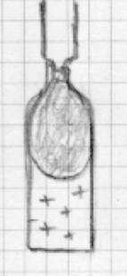
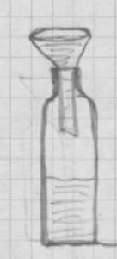
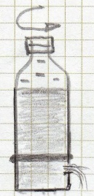
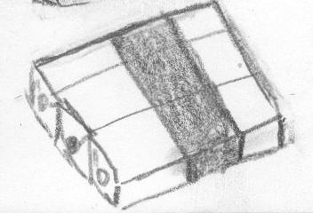

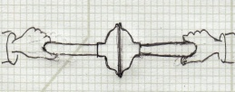
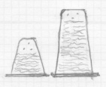

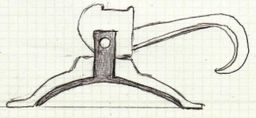
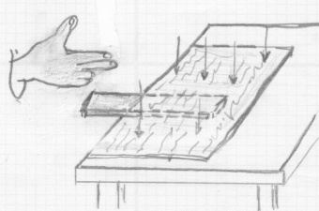
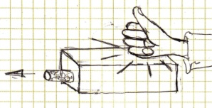
Stand: 4.10.2009
HINWEIS: Die dick umrandeten Versuche sind Basisversuche und sollten in jeder Stunde durchgeführt werden; die dünn umrandeten Versuche sind optionale Ergänzungsversuche
www.zauberhafte-physik.net
L0: Luftkissen
L3: Luftbremse
Versuche einen Luftballon in eine Flasche zu pumpen. So lange die Luft nicht entweichen kann, lässt sich der Ballon nicht voll-ständig aufpumpen.
Loch mit Gummiring bedeckt
L1: Luftsperre (immer erst nach L3!)
Schraube den Schraubverschluss mit dem eingeklebten Trichter auf die leere Flasche. Gieße Wasser schnell in den Trichter: Nach einiger Zeit bleibt das Wasser im Trichter stehen. Die Luft in der Flasche kann nicht entweichen sondern wird zusammengedrückt. Es entsteht Überdruck, der das Wasser im Trichter nicht ablaufen lässt.
Steckt man nun einen Strohhalm hindurch, der nur in den Luftraum reicht, kann die Luft entweichen u. das Wasser nachfließen.
A
A
L6: Pinkelnde Flasche
Fülle in eine Flasche mit einem Loch Wasser und drehe den Verschluss zu. Das Wasser läuft nur kurze Zeit heraus, dann nicht mehr. Das ausfließende Wasser vergrößert den Luftraum im oberen Teil der Flasche und lässt so einen Unterdruck entstehen. Dieser Unterdruck saugt das Wasser an; zusätzlich drückt der Umgebungsdruck auf das Wasser vor dem Loch. In dem Moment, da der Verschluss aufgedreht wird, läuft wieder Wasser aus der Flasche.
Leere Milch- oder Saft-behälter fest zuschrauben. Die Luft ist jetzt gefangen. Man kann die Behälter nun
Leere
zusammen kleben und ein Luftkissen daraus machen. Auf dem Wasser kann das Kissen 1 ½ kg tragen.
Loch
L22: Berliner Saugglocken
L19: Spritze und Haken
A
L2: Schwebende Postkarte
L19 Lufträume zusammen drücken und dehnen
L19 Lufträume drücken und dehnen
Setze zwei Saugglocken auf einander und drücke die Luft heraus.
Der nunmehr im Innern der Saugglocken entstandene Unterdruck, verstärkt durch den außen herrschenden Umgebungsdruck ist so stark, dass du die Saugglocken nur schwer wieder trennen kannst.
Achtung: Ziehende Kinder absichern
Halte die Öffnung der Spritze zu und schiebe den Kolben in die Spritze. Durch das Reinschieben wird der Luftraum verkleinert; es entsteht Überdruck! Schiebe den Kolben nach vorn und halte wieder die Öffnung zu. Du wirst Mühe haben, ihn wieder heraus zu ziehen.
Lege den Haken um. Dadurch wird der Luftraum unter der Halbschale vergrößert; es entsteht Unterdruck.
Lege eine feste Postkarte mit der Bildseite zum Wasser auf ein Wasserglas und drehe beides um (Karte nur leicht andrücken!). Nimm die unteren Finger weg. Die Karte bleibt haften. Der Umgebungsdruck drückt sie an den Glasrand. Selbst wenn die Karte durchlöchert ist, bleibt sie haften.
Umgebungsdruck
Saughaken
A
L18: Korkenschießen
Korken locker in die Öffnung eines leeren Milch- oder Saftbehälters stecken.
L9: Schlagzeile
Falte drei Zeitungsdoppelseiten auf Heftgröße und lege sie auf eine Holzleiste. Nun schlage mit zwei Fingern auf die Holzleiste. Die Zeitung springt hoch. Wiederhole den Versuch mit der auf ihre ganze Größe auseinander gefalteten Zeitung.
L18: Korkenschießen
Merke:
L18 Korkenschießen
Dann mit der Faust auf den Behälter schlagen. Die zusammengepresste Luft lässt den Korken weit fliegen.
Wer schießt am weitesten?
Loch
Jetzt lässt sich die Zeitung nicht mehr herunterschlagen. Der Umgebungsdruck wirkt auf eine viel größere Fläche und hält sie fest.
A
= siehe Aufgabe zu diesem Versuch auf dem Arbeitsblatt
Versuchsübersicht Ld2: „Wir zaubern mit ruhender Luft „
Teil 1: Luftdruckänderungen durch Raumänderungen => Über-, Unter- und Umgebungsdruck
HINWEIS: Die dick umrandeten Versuche sind Basisversuche, die möglichst in jeder Stunde durchgeführt werden sollten; die dünn umrandeten Versuche sind optionale Ergänzungsversuche - Stand: 18.01.2014
Notes:
Luft ist Körper: braucht Raum, hat Masse, keine feste Form, sich bewegende Teilchen
LO, L1, L3 Luft braucht Platz (Raum)
L6 Druckverringerung durch Raumvergrößerung
L2 Umgebungsdruck (hält Wassersäule von 10m) hält Wasser gefangen

Slide 2
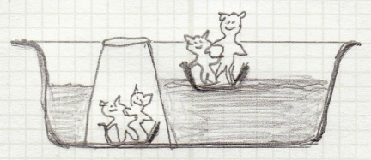
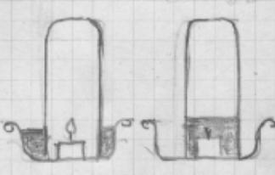
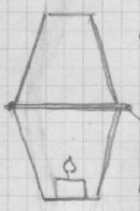
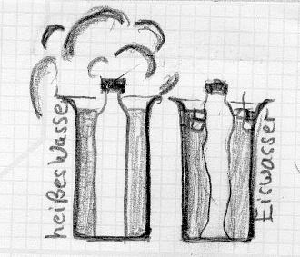
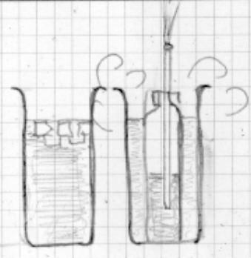
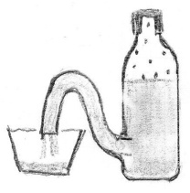
Wasser
www.zauberhafte-physik.net
Wiederholung von Teil 1:
Was passiert, wenn man Luft zusammendrückt?
In welchen Versuchen haben wir Überdruck erzeugt?
Was passiert, wenn man einen Raum vergrößert und keine Luftteilchen
nachströmen können? Nenne die zugehörigen Versuche.
Was passiert, wenn du einen Strohhalm ins Wasser hälst, ihn dann mit
deinem Finger an der oberen Öffnung verschließt und heraushebst?
L20: Taucherglocke
Gib Wasser in einen flachen Behälter. Lege zwei Gummibärle in eine leere Teelicht-Schale und setze das kleine Gummibärle-Boot aufs Wasser. Nun stülpe ein Wasserglas über das Gummibärle-Boot und drücke das Glas bis auf den Boden der Schale.
Obwohl das Gummibärle-Boot dabei tief ins Wasser gedrückt wird, bleibt es trocken. Die eingeschlossene Luft hält das Wasser zurück.
Wasser
L4: Haftende Becher
Stelle ein brennendes Teelicht in einen Plastikbecher. Feuchte Küchenpapier mit einem Loch in der Mitte an und lege es sorgfältig auf den Rand des Bechers. Dann stülpe einen zweiten Becher darüber. Während du das tust, erwärmt die Kerze die Luft: Die Luftteilchen bewegen sich schneller, einige werden aus den Bechern heraus gedrängt. Nach Erlöschen der Kerze kühlen die Teilchen ab, werden langsamer und es entsteht Unterdruck. Die Becher saugen sich gegenseitig an. Zusätzlich drückt der Umgebungsdruck die Becher aneinander. Die Becher haften. Erwärmst du den unteren Becher mit der Hand, lässt sich der obere leicht abnehmen.
L7: Sterbende Kerze
L8a: Atmende Flasche
feuchtes
Küchenpapier
Ein Glas wird über eine brennende Kerze gestülpt; dabei wird die Luft im Glas erhitzt, die Luftteilchen bewegen sich rascher, brauchen mehr Platz, einige werden heraus gedrängt.
Den Plastikbehälter mit heißem Wasser füllen, den anderen Behälter mit Eiswasser. Eine Plastikflasche zuerst ins heiße Wasser halten, dann zuschrauben und dann ins Eiswasser stellen.
Glas
Was passiert? Im kalten Wasser bewegen sich die Luftteilchen weniger, es entsteht Unterdruck und die Plastikflasche zieht sich knackend zusammen.
Nach Erlöschen der Kerze kühlt die Luft sich ab => nun sind weniger und langsamere Luftteilchen im Glas. Es entsteht ein Unterdruck, der das Wasser aus der Schale ins Glas zieht.
Suchbild für Teil 2:
Umgebungsdruck
Überdruck
Unterdruck
Kaltes Wasser
L8b: Springbrunnen
A
L23: Thermischer Wasserheber
22°C
In eine Flasche mit eingeklebtem Gummischlauch wird gefärbtes Wasser gefüllt und die Flasche dann zugeschraubt. In dem Luftraum über der Flüssigkeit herrscht die gleiche Temperatur wie in der Umgebung (22°C).
Nun halte deine Hand an den oberen Flaschenteil. Deine Hand hat Körpertemperatur (36°C), d.h. die Luft in der Flasche wird erwärmt und dehnt sich aus; es entsteht Überdruck. Der entstandene Überdruck drückt das gefärbte Wasser durch den Schlauch in ein anderes Gefäß.
Heißes Wasser im großen Plastikbehälter
Erwärmung auf 36°C
In eine Plastikflasche ich
oder
Glasflasche mit soviel Wasser füllen, dass das Messingröhrchen 2 cm eintaucht. Flasche ins kalte Wasser stellen, bis sie abgekühlt ist. Das Röhrchen mit dem Finger zuhalten. Dann die Flasche in das heiße Wasser stellen. Durch die Erwärmung erhöht sich der Luftdruck in der Flasche. Es entsteht ein Überdruck.
Wenn man jetzt den Finger vom Röhrchen wegnimmt, drückt der Luftüberdruck das Wasser nach oben. Es entsteht ein Springbrunnen.
Versuchsübersicht Ld2: „Wir zaubern mit ruhender Luft“
Teil 2: Luftdruckänderungen durch Temperaturänderung
HINWEIS: Die dick umrandeten Versuche sind Basisversuche, die möglichst in jeder Stunde durchgeführt werden sollten; die dünn umrandeten Versuche sind optionale Ergänzungsversuche - Stand: 20.6.2013

